Slide 1
Самые экстремальные вещества в мире
к теме урока 11 класса
«Причины многообразия веществ»

Slide 2
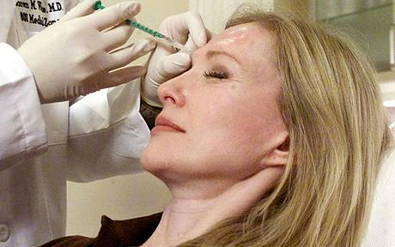
БОТОКС

Slide 3
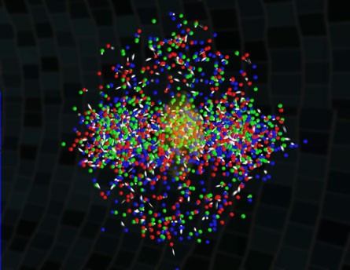
САМОЕ ГОРЯЧЕЕ ВЕЩЕСТВО- кварк-глюонный «суп»

Slide 4
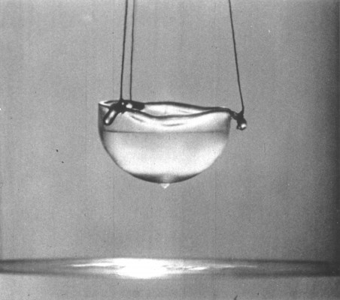
Сильная сверхтекучесть-Гелий 2

Slide 5
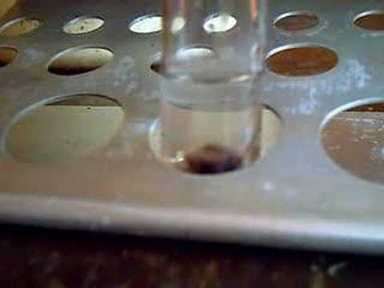
Самая едкая кислота- фторидно-сурьмяная

Slide 6
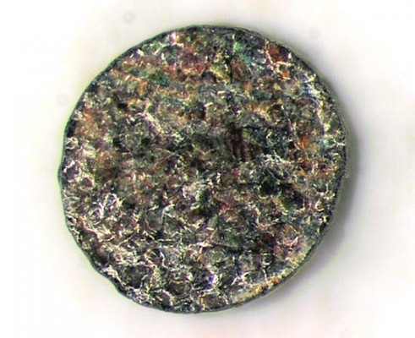
Самое тяжёлое вещество- алмазный наностержень

Slide 7
Рефлексия
Знаю | Хочу знать | Узнал или узнала

